Slide 1
«Міжнародні стандарти у сфері запобігання та протидії корупції: загальна характеристика»

Slide 2
План лекції:
1. Вступна інформація.
2. Засади міжнародного співробітництва держав.
3. Поняття та види міжнародних стандартів у сфері запобігання та протидії корупції.
4. Міжнародні нормативно-правові акти у сфері запобігання та протидії корупції.
5. Причини розробки міжнародних стандартів у сфері запобігання та протидії корупції.
6. Імплементація міжнародних стандартів у сфері запобігання та протидії корупції у національне законодавство.

Slide 3
1. Вступна інформація:
Теорії пояснення корупції:
Проблема принципала-агент (principal-agent problem).
Проблема колективної дії (collective-action problem).
Корупція як спосіб розв’язання проблем та досягнення мети.
Див.: Нистоцкая М. С. Системная коррупция как проблема коллективного действия: обзор литературы и постановка программы исследований: https://cyberleninka.ru/article/n/sistemnaya-korruptsiya-kak-problema-kollektivnogo-deystviya-obzor-literatury-i-postanovka-programmy-issledovaniy/viewer

Slide 4
Системність як ознака корупції:
• корупційна поведінка є нормою у державному та приватному секторах;
• формальні та неформальні норми суперечать одні іншим;
• ймовірність покарання за корупційні трансакції невелика, а очікувана вигода висока;
• наявна висока толерантність населення до корупції.

Slide 5
Копистира А. М.:
1) ОСОБЛИВОСТІ ТА ПРИЧИНИ КОРУПЦІЇ В
ЕКОНОМІЧНИХ СИСТЕМАХ ПЕРЕХІДНИХ КРАЇН
(http://journals.iir.kiev.ua/index.php/apmv/article/view/106/87).
2) Типологія корупції в Україні (http://www.irbis-nbuv.gov.ua/cgi-bin/irbis_nbuv/cgiirbis_64.exe?I21DBN=LINK&P21DBN=UJRN&Z21ID=&S21REF=10&S21CNR=20&S21STN=1&S21FMT=ASP_meta&C21COM=S&2_S21P03=FILA=&2_S21STR=inek_2013_8_8);
3) ПРИЧИНИ КОРУПЦІЇ В КРАЇНАХ ЄВРОПЕЙСЬКОГО СОЮЗУ (http://journals.iir.kiev.ua/index.php/apmv/article/viewFile/2277/2048).

Slide 6
Засади міжнародного співробітництва держав
Декларація про принципи міжнародного права, що стосуються дружніх відносин та співробітництва між державами відповідно до Статуту Організації Об'єднаних Націй
(https://zakon.rada.gov.ua/laws/show/995_569#Text)

Slide 7
Принципи:
a) принципа, согласно которому государства воздерживаются в своих международных отношениях от угрозы силой или ее применения как против территориальной целостности или политической независимости любого государства, так и каким-либо иным образом, несовместимым с целями Организации Объединенных Наций,
b) принципа, согласно которому государства разрешают свои международные споры мирными средствами таким образом, чтобы не подвергать угрозе международный мир и безопасность и справедливость,
c) обязанности в соответствии с Уставом не вмешиваться в дела, входящие во внутреннюю компетенцию любого государства,
d) обязанности государств сотрудничать друг с другом в соответствии с Уставом,
e) принципа равноправия и самоопределения народов,
f) принципа суверенного равенства государств,
g) принципа, согласно которому государства добросовестно выполняют обязательства, принятые ими в соответствии с Уставом;

Slide 8
В доктрине международного права выделяют десять универсальных принципов:
Принцип неприменения силы и угрозы силой;
Принцип разрешения международных споров мирными средствами;
Принцип невмешательства в дела, входящие во внутреннюю компетенцию государств;
Принцип обязанности государств сотрудничать друг с другом;
Принцип равноправия и самоопределения народов;
Принцип суверенного равенства государств;
Принцип добросовестного выполнения обязательств по международному праву;
Принцип нерушимости государственных границ;
Принцип территориальной целостности государств;
Принцип уважения прав человека и основных свобод.

Slide 9
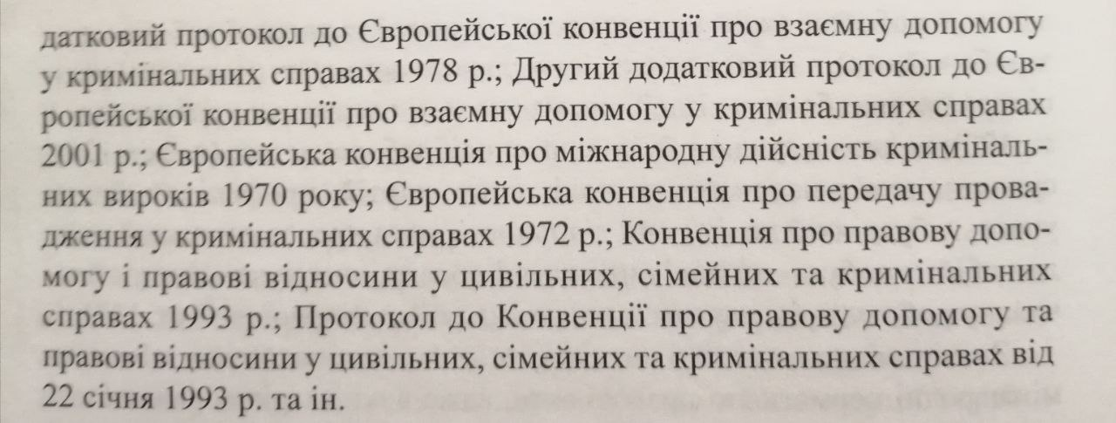
МІЖНАРОДНЕ СПІВРОБІТНИЦТВО ПІД ЧАС КРИМІНАЛЬНОГО ПРОВАДЖЕННЯ

Slide 10
Поняття та види міжнародних стандартів у сфері запобігання та протидії корупції:
Міжнародні стандарти у сфері запобігання та протидії корупції – це прийняті міжнародними організаціями чи інституціями ЕС або іншими організаціями стандарти у сфері запобігання та протидії корупції.
Станда́рт (от англ. standard — норма, образец) в широком смысле слова — образец, эталон, модель, принимаемые за исходные для сопоставления с ними других подобных объектов.
Существуют и другие значения слова стандарт: общепринятый, исторически сложившийся набор правил (золотой стандарт, Стандарт оформления кода, Открытый стандарт, Стандарты телевизионного вещания); изделие, служащее в качестве образца; в переносном смысле — шаблон, трафарет, не содержащий ничего оригинального.

Slide 11
Стандарт — в широкому розумінні — зразок, еталон, модель, які приймаються за вихідні для порівняння з ними інших подібних об'єктів. Стандарт як нормативно-технічний документ встановлює комплекс норм, правил, вимог до об'єкта стандартизації. Стандарт розробляється як на матеріальні предмети (продукцію, еталони, зразки речовин), так і на норми, правила, вимоги в різних галузях.
Станда́рт — нормативний документ, заснований на консенсусі, прийнятий визнаним органом, що встановлює для загального і неодноразового використання правила, настанови або характеристики щодо діяльності чи її результатів, та спрямований на досягнення оптимального ступеня впорядкованості в певній сфері^{[1]}.

Slide 12
Види стандартів у сфері запобігання та протидії :
І. За організацією, що затвердила:
ООН;
Рада Європи;
ЕС;
Організація економічного співробітництва та розвитку (ОЕСР);
Організація американських держав, Африканського союзу, Ліги арабських держав;
інші організації.
ІІ. За юридичною силою:
обов’язкові;
рекомендаційні.

Slide 13
Міжнародні договори України у сфері протидії та запобігання корупції:
Конвенція про відмивання, пошук, арешт та конфіскацію доходів, одержаних злочинним шляхом від 08 листопада 1990 р.
Кримінальна конвенція Ради Європи про боротьбу з корупцією від 27 січня 1999 р. + Додатковий протокол від 15 травня 2003 р.
Цивільна конвенція Ради Європи про боротьбу з корупцією від 4 листопада 1999 р.
Конвенція ООН проти транснаціональної організованої злочинності від 15 листопада 2003 р.
Конвенція ООН проти корупції від 9 грудня 2003 р.
Конвенція Ради Європи про відмивання, пошук, арешт та конфіскацію доходів, одержаних злочинним шляхом, та про фінансування тероризму від 1 травня 2005 р.
Конвенція Ради Європи проти маніпулювання спортивними змаганнями від 18 вересня 2014 р.

Slide 14
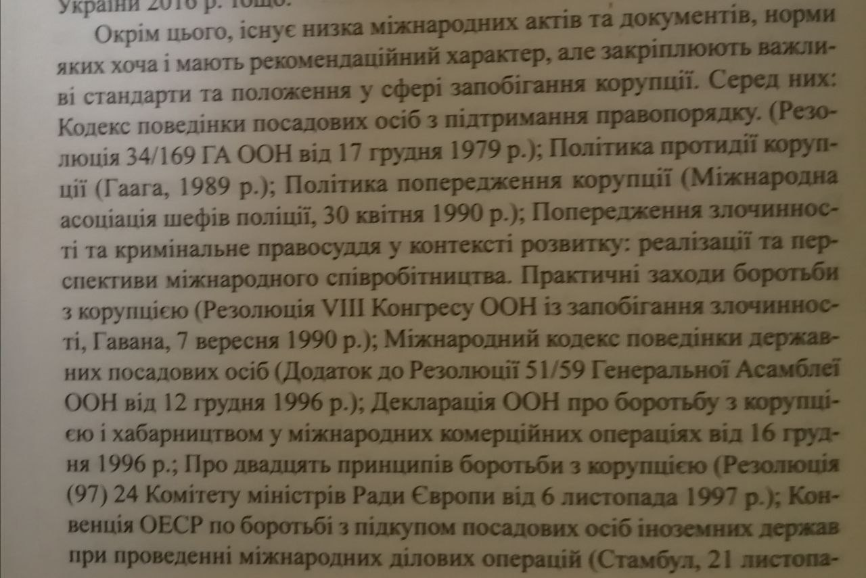

Slide 15
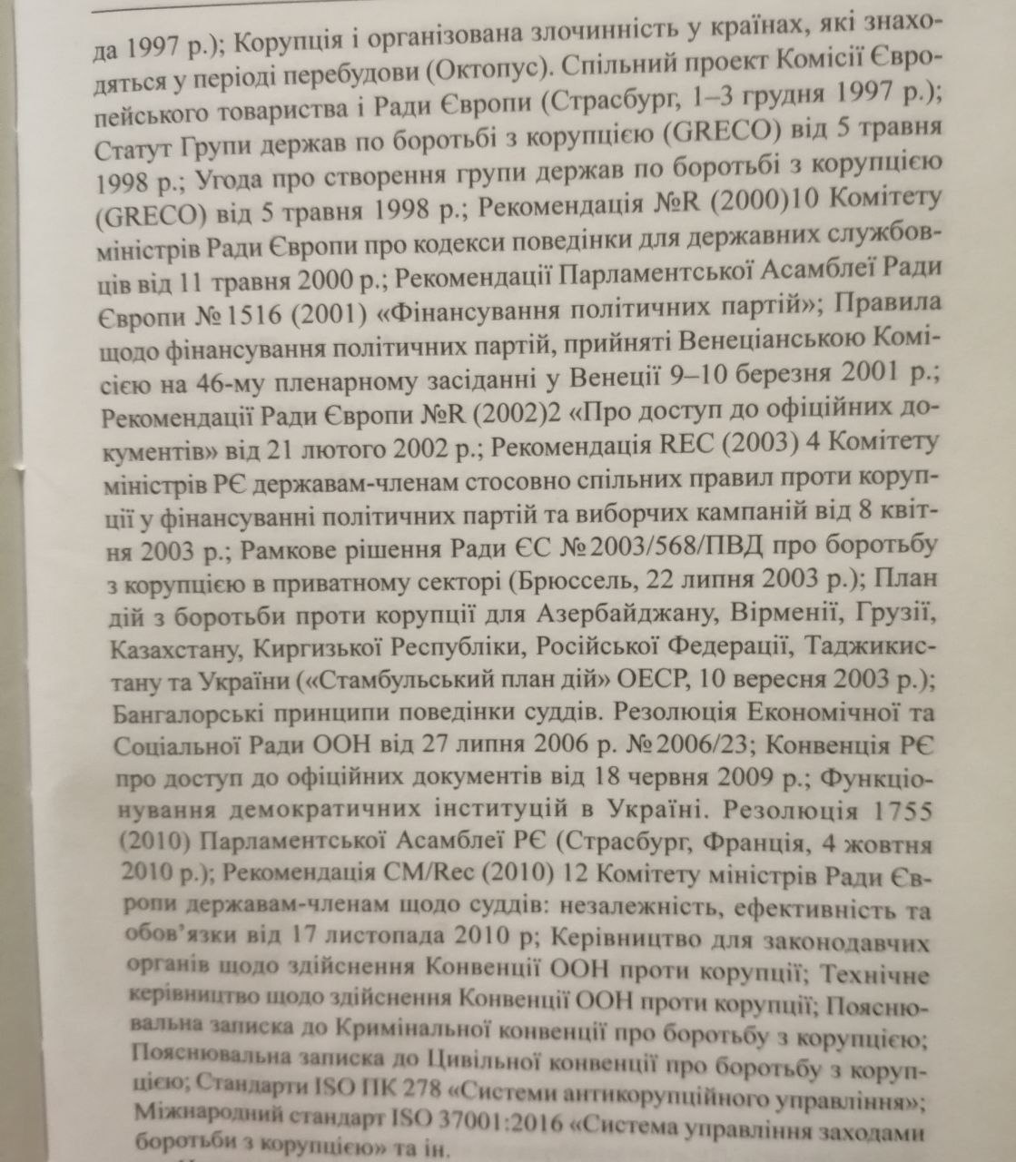

Slide 16
Причини розробки міжнародних стандартів у сфері запобігання та протидії корупції:
Уніфікація законодавства.
Створення ефективних превентивних механизмів запобігання та протидії корупції в країнах світу.
Створення засад міжнародного співробітництва у сфері запобігання та протидії корупції.
Забезпечення принципу невідворотності кримінальної відповідальності.
Забезпечення стабільності міжнародних відносин.

Slide 17
Імплементація міжнародних стандартів у сфері запобігання та протидії корупції у національне законодавство:
Імплементація міжнародно-правових норм — це сукупність цілеспрямованих організаційно- правових та інституційних заходів, що здійснюються державами індивідуально, колективно чи в рамках міжнародних організацій і спрямовані на реалізацію ними прийнятих на себе міжнародно-правових зобов'язань. Необхідно зауважити, що імплементація як процес виконання державою міжнародно-правових норм, відбувається не лише на стадії нормотворчості, а й на стадії реалізації, в тому числі і застосування права.

Slide 18
Імплементація міжнародних стандартів у сфері запобігання та протидії корупції у національне законодавство:
Рецепція – це текстуальне повторення нормотворчим органом держави змісту міжнародно-правової норми в статті нормативно-правового акта.
Трансформація пов’язана зазвичай з цілковитою переробкою тексту міжнародно-правового акта чи окремих його статей із прийняттям на цій основі норм внутрішнього права. При цьому норми внутрішнього права нерідко формулюють інакше, ніж у першоджерелі – статті міжнародних договорів. Хоча за суттю зміст міжнародного зобов’язання в разі трансформації має зберігатися.

Slide 19
Імплементація міжнародних стандартів у сфері запобігання та протидії корупції у національне законодавство:
Відсилання є вказівкою у внутрішньодержавному нормативно-правовому акті на міжнародне право як на джерело, що регулює ці відсильні відносини. Відсилання санкціонує пряме застосування суб’єктами внутрішнього права норм міжнародного права у внутрішньодержавних правовідносинах.

